Slide 1
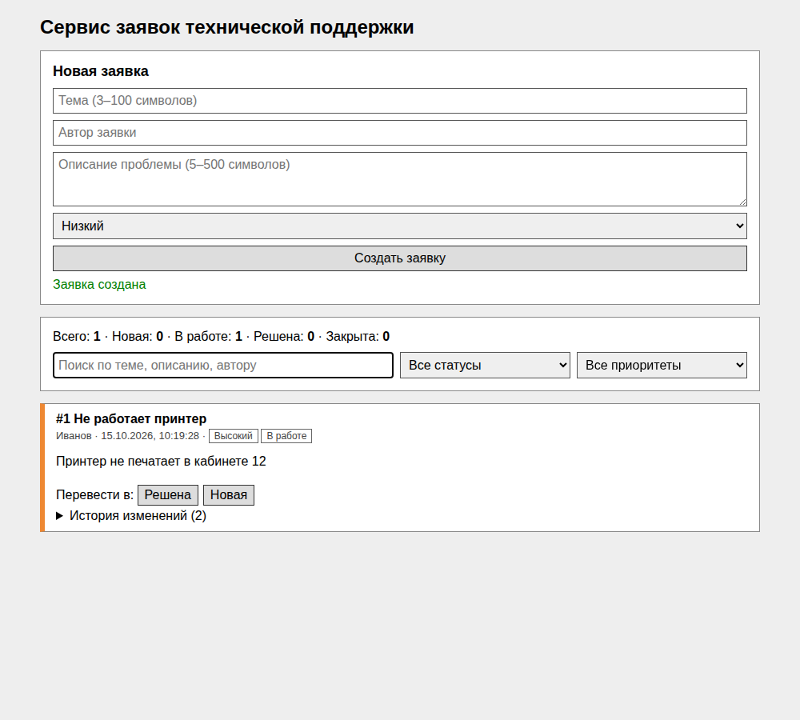
Сервис заявок технической поддержки
СРО · Мини-проект №13 · Языки и технология программирования
Выполнил: Джалалов Байрам
Группа: ИС 25-21
Notes:
Здравствуйте. Моя тема — №13, сервис заявок технической поддержки. Я исследовал, как устроен жизненный цикл заявки, спроектировал сервис, написал его на JavaScript и проверил тестами. Выступление займёт около 6 минут.

Slide 2
Проблема и актуальность
Заявки теряются
Нет приоритетов
Нет истории
Обращения приходят в мессенджеры, на почту и устно. Единого списка нет, часть заявок забывается.
Критичная поломка ждёт наравне с мелким вопросом. Очерёдность определяется на глаз.
Неясно, кто и когда изменил статус. Трудно разобрать спорные случаи и оценить нагрузку.
Актуальность
Цель и аудитория
В любой организации с компьютерами и сетью возникают обращения. Учёт заявок сокращает время реакции и делает работу поддержки прозрачной.
Создать лёгкий веб-сервис для приёма и обработки заявок. Создают заявки сотрудники и студенты, обрабатывают специалисты поддержки.
Notes:
Проблема знакома каждому: обращения приходят из разных каналов и теряются. Нет приоритетов и нет истории изменений. Поэтому цель проекта — единый простой сервис, где заявка проходит понятный путь от создания до закрытия. Целевая аудитория: те, кто создаёт заявки, и те, кто их обрабатывает.

Slide 3
Анализ аналогов
Аналог | Сильные стороны | Ограничения | Для нашей задачи
Jira Service Management | Гибкие процессы, SLA, интеграции | Сложная настройка | Избыточен
Zendesk | Удобная работа с обращениями, отчёты | Платная подписка | Дорого для учебной задачи
osTicket | Бесплатный, открытый код | Нужны сервер, PHP и БД | Сложно развернуть
Наш сервис | Запуск в браузере, ничего не устанавливать | Данные только в браузере, нет ролей | Подходит
Вывод: для небольшой организации и учебных целей нужен простой сервис без сервера, но с приоритетами, статусами и историей.
Notes:
Я рассмотрел три известных решения. Jira и Zendesk мощные, но сложные или платные. osTicket бесплатный, но требует сервер и базу данных. Поэтому я сделал свой лёгкий вариант, который запускается в браузере. Его ограничения я знаю: нет ролей и данные хранятся локально.

Slide 4
Требования
Функциональные
Нефункциональные
Создание заявки с проверкой полей
Приоритет: от «Низкий» до «Критичный»
Статусы с контролем переходов
Поиск и фильтры по статусу и приоритету
История изменений каждой заявки
Статистика по статусам
Работа в браузере без сервера
Быстрый отклик интерфейса
Сохранение данных между сеансами
Критерий приёмки
Все 8 тест-кейсов выполняются со статусом PASS.
Notes:
Требований у меня шесть функциональных и три нефункциональных. Главное — создание заявки, приоритеты, статусы с контролем переходов, поиск и история. Критерий приёмки простой: все восемь тестов проходят.

Slide 5
Пользовательские сценарии
1. Создание заявки
2. Обработка
3. Контроль
Пользователь заполняет форму
Система проверяет поля
Заявка попадает в список со статусом «Новая»
В истории появляется первая запись
Специалист ищет заявку или фильтрует список
Берёт её в работу
Отмечает «Решена», затем «Закрыта»
Каждый шаг пишется в историю
Руководитель открывает список
Смотрит статистику по статусам
Раскрывает историю заявки
Видит, кто и когда менял статус
При ошибке (пустая тема, недопустимый переход) система показывает сообщение и ничего не меняет.
Notes:
Три основных сценария: создание заявки, её обработка специалистом и контроль со стороны руководителя. В каждом случае ошибки ввода и недопустимые действия блокируются понятным сообщением.

Slide 6
Модель ЖЦ и архитектура
Инкрементная модель
Структура заявки
Модули (функции)
Создание и хранение заявок
Статусы и история
Поиск и фильтры
Статистика и тесты
id, тема, автор, описание, приоритет, статус, дата создания, массив history. Хранилище - массив заявок.
validateTicket, createTicket, changeStatus, searchTickets, getStats и слой интерфейса.
Почему инкрементная: проект небольшой, функции добавляются по шагам, и каждый шаг можно проверить отдельно. Логика отделена от интерфейса, поэтому её легко тестировать.
Notes:
Я выбрал инкрементную модель жизненного цикла. Сначала сделал создание заявок, затем статусы и историю, потом поиск и в конце статистику и тесты. Логика вынесена в отдельные функции, поэтому тесты запускаются без браузера.

Slide 7
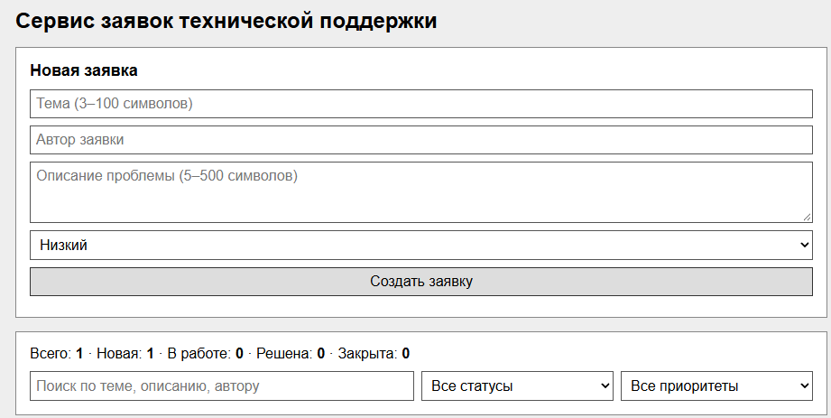
Ключевые алгоритмы
Контроль статусов
Поиск и сортировка
Новая → В работе
В работе → Решена или Новая
Решена → Закрыта или В работе
Закрыта — конечный статус
Цикл по массиву заявок
Отбор по статусу и приоритету
Поиск подстроки без учёта регистра
Сортировка: приоритет, затем новизна
Допустимые переходы хранятся в объекте; иначе выбрасывается ошибка.
Проверка ввода: тема 3-100 символов, автор от 2, описание 5-500, приоритет из списка. Использованы циклы, функции, массивы, строки и объекты.
Notes:
Два ключевых алгоритма. Первый — контроль переходов: из каждого статуса разрешены только определённые следующие. Второй — поиск: проходим циклом по массиву, фильтруем и сортируем по приоритету. Здесь применены темы лекций: циклы, функции, массивы, строки и структуры данных.

Slide 8
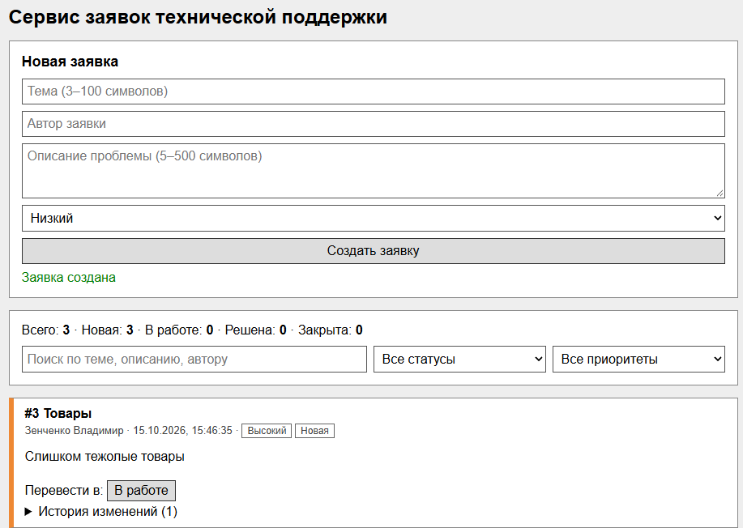
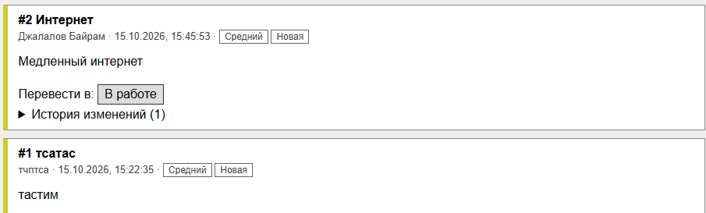
Интерфейс и демонстрация
Что видит пользователь
План демонстрации
Форма новой заявки с сообщением об ошибке
Строка статистики по статусам
Поиск и два фильтра
Карточки заявок, цвет по приоритету
Кнопки смены статуса и история
Отправить пустую форму: ошибка
Создать заявку
Перевести в «В работе»
Найти заявку поиском
Открыть историю изменений
Запуск: открыть src/index.html в браузере. Данные сохраняются в localStorage.
Notes:
Покажите работающее приложение по плану справа. Если демонстрация не открывается, используйте скриншоты из папки screenshots в репозитории.

Slide 9
Результаты тестирования
ID | Сценарий | Статус
T-01 | Создать корректную заявку | PASS
T-02 | Новая → В работе | PASS
T-03 | Поиск без учёта регистра | PASS
T-04 | Фильтр по приоритету, статистика | PASS
T-05 | Пустая тема (ошибка) | PASS
T-06 | Новая → Закрыта (ошибка) | PASS
T-07 | Граница: тема 100 и 101 символ | PASS
T-08 | Граница: пустое хранилище | PASS
8/8
PASS: 4 основных, 2 ошибочного ввода, 2 граничных. Запуск: node tests/tests.js
Notes:
Я написал восемь тестов: четыре основных, два на ошибочный ввод и два граничных. Для каждого зафиксированы ожидаемый и фактический результат, все прошли. Полный протокол есть в README и в файле results.txt. Тесты проверяют логику; интерфейс я проверял вручную.

Slide 10
Выводы
Реализован рабочий сервис заявок: создание, приоритеты, статусы, поиск, история
Выполнены все требования: 6 функциональных и 3 нефункциональных
Все 8 тест-кейсов пройдены
Вклад автора: анализ, проектирование, код, тесты, README, презентация
В репозитории: код, README, тесты, скриншоты
Развитие: роли и авторизация, уведомления, серверная база данных
Notes:
Итог: сервис работает и покрыт тестами. Все работы по проекту выполнены мной. Дальше можно добавить роли, авторизацию, уведомления и серверную базу данных. Спасибо за внимание, готов ответить на вопросы.

